Slide 1
Batı Karadeniz-3

Slide 2
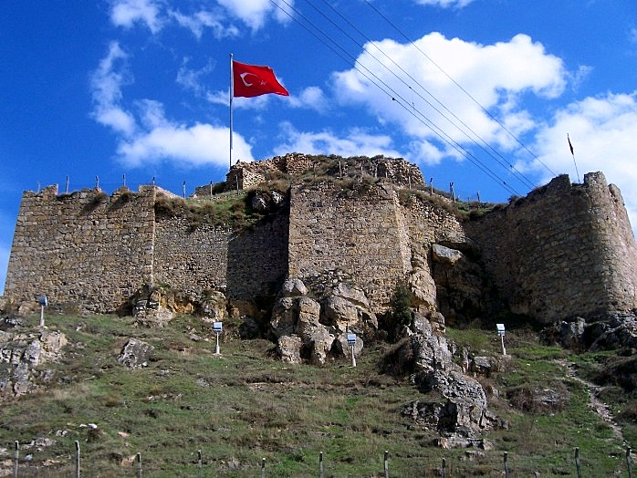
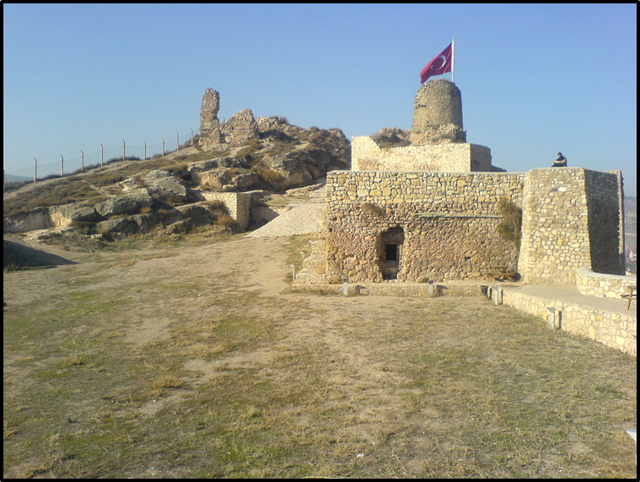
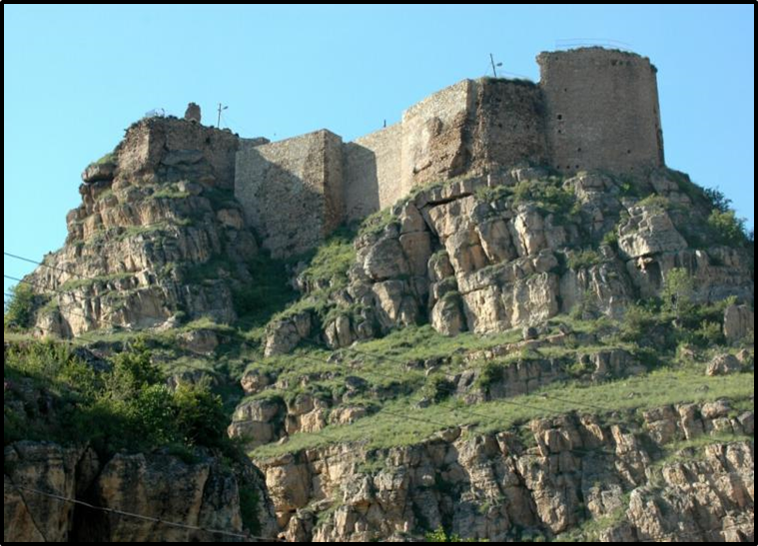
KASTAMONU KALESİ
Kastamonu' nun en önemli tarihi miraslarından birisi olan Kale, Kommenler Hanedanı zamanında 12. yüzyıl içersinde Türklerin Bölgeye yaptıkları akınlar neticesinde yapılmıştır. Kalenin alt yapısı Ortaçağ Son Dönem Bizans mimari özelliğini taşırken; günümüze kadar ulaşan kısmı Beylikler döneminde esaslı tamirattan geçirilmiştir. 112 metre yükseklikteki tabi tepenin üzerinde yer alan kale; güneyden kuzeye 155 metre, doğudan batıya 30 - 50 metre genişliğindedir

Slide 3
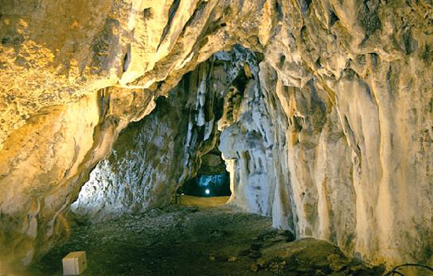
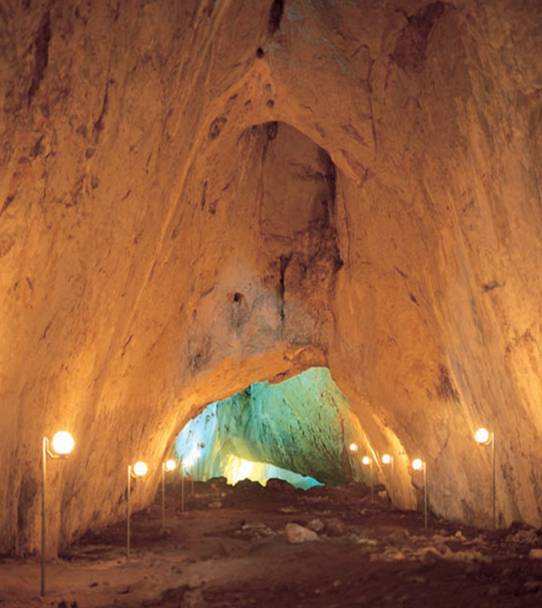
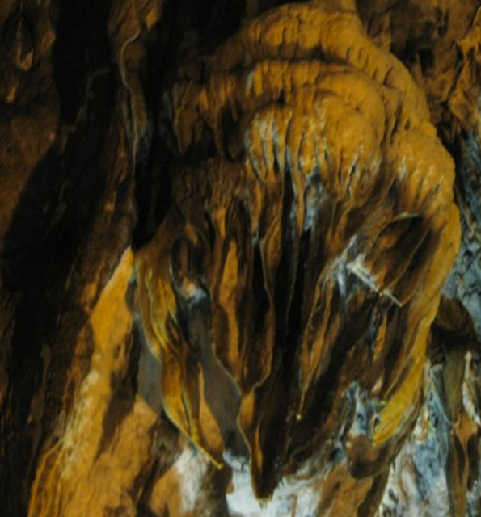
İNALTI MAĞARASI
Mağara, Ayancık ilçesine yaklaşık 35 km uzaklıktaki İnaltı köyü yanında yer almaktadır. Ulaşımın toprak ancak güzel manzaralı bir yolla sağlandığı İnaltı köyü ile mağara arasındaki uzaklık, yaklaşık 400-500 m civarında olup, eğim oldukça fazladır.
İnaltı Mağarası geniş ve yüksek bir girişle başlamakta ve 350-400 m’lik kısma kadar bu özelliğini korumaktadır. Mağaranın toplam uzunluğu 700 m olup, 400 m’den sonrası sulu ve çamurludur

Slide 4
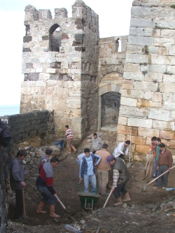
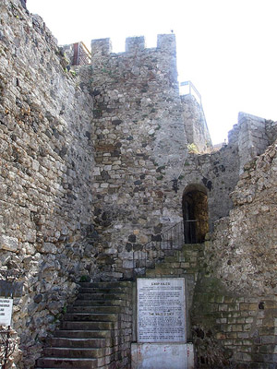
MÖ 2000’lerde bölgede yaşayan yerli kavim olan Gaskalar (Kaşkalar) veya İÖ 8. yüzyılda Milet’ten gelerek Sinop’ta yerleşip koloni kuran göçmenler tarafından ilk defa yapıldığı düşünülmektedir. Kaleler 7. yüzyılda Kimmerler’in istilasından sonra yeniden onarılmıştır. 6. yüzyılda Pers hâkimiyetine geçen şehir Pontus Krallığı’nın önemli bir merkezi olmuş, surlar 4. Mithridates tarafından bugünkü sınırlarıyla onarılıp geliştirilmiştir.

Slide 5
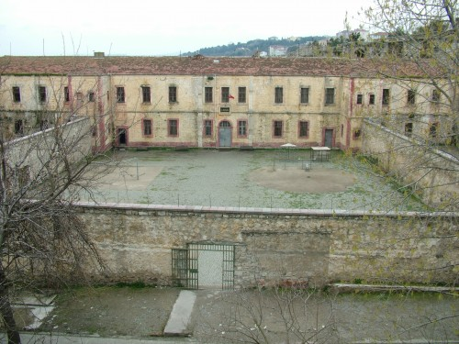
SİNOP TARİHİ CEZAEVİ
Sinop name that comes to mind at all times that the association of green and blue, as well as different geographies shoots, and sometimes the impossibility of escaping punishment is prison remembered with famous people there suffered.
Sinop Prison 13,000 m² space. In 1214 to commemorate the city's conquest by the Seljuk Sultan Izz is located within the inner castle built by Keykavus.

Slide 6
Sinop adının geçtiği her zaman akla gelen yeşil ve mavinin birlikteliği, farklı coğrafyası yanı sıra sürgünleri, kaçmanın imkânsızlığı ve zaman zaman cezasını orada çekmiş ünlü kişileri ile anılan Cezaevi’dir.
Sinop Cezaevi yaklaşık 13.000 m²’lik bir alanı kaplar. 1214 yılında şehrin Selçuklular tarafından alınışının anısına Sultan İzzettin Keykavus tarafından yaptırılan iç kale içinde yer alır.

Slide 7
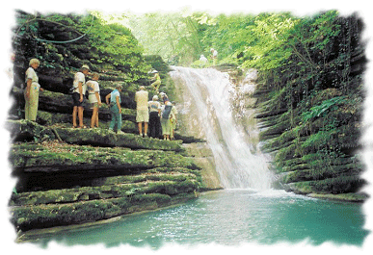
ERFELEK ŞELALESİ
Erfelek Şelaleleri, Küre Dağlarının doğu bölümünde Erfelek Barajının yol çalışmaları sırasında keşfedilmiş. Yaklaşık 15 metre yükseklikten Karasu Nehrine dökülen ilk şelale etrafındaki bitki örtüsünün yarattığı manzara ile göze çarpıyor. Akarsuyu yukarı doğru izleyip bir kaç küçük çağlayan geçerseniz ikinci bir şelaleyle karşılaşılıyor. Burada koyağın iyice daralması nedeniyle yolculuk yapmak çok güç bir hal alsa da, bunu göze alıp devam edenleri tam bir şelale şöleni bekliyor.

Slide 8
5. Gün Amasya - Çorum
Amasya → Amasya Müzesi
Kral Kaya Mezarları
Çorum → Merkezde Öğle Yemeği
Hattuşa
Alacahöyük Müzesi
Yazılı Kaya Tapınağı

